Slide 1

網頁程式設計期末專案
00657008 周柏維
00657010 顧賀翔

Slide 2
網站主題
賭場小遊戲
基隆首家線上賭場上線啦

Slide 3
網站架構圖
規則
比大小
打地鼠
遊戲
選單
賭場大廳
猜牌
賽馬
創作者
21點

Slide 4
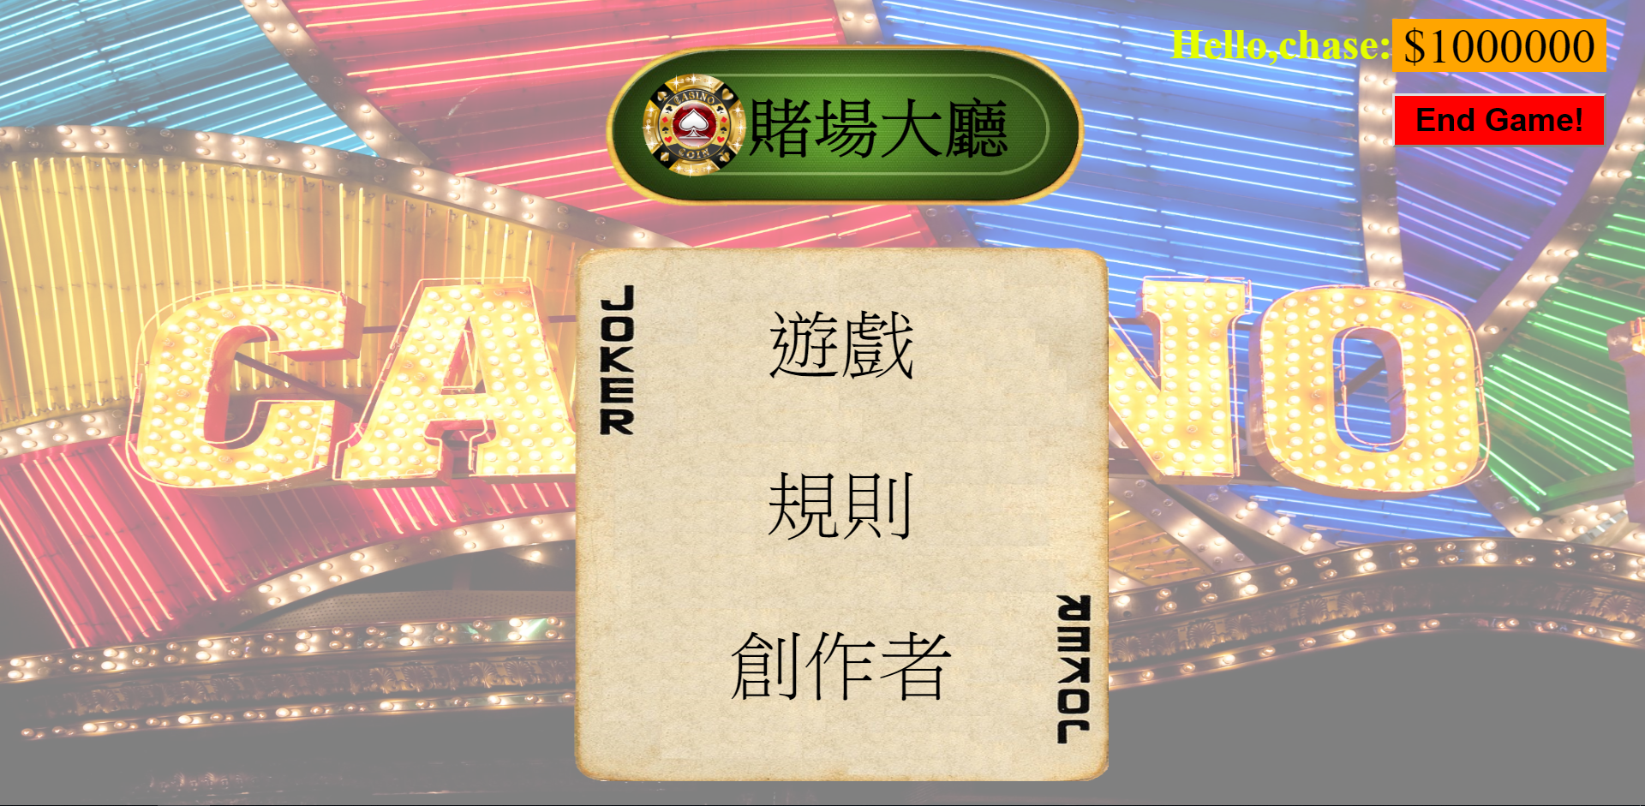
主頁

Slide 5
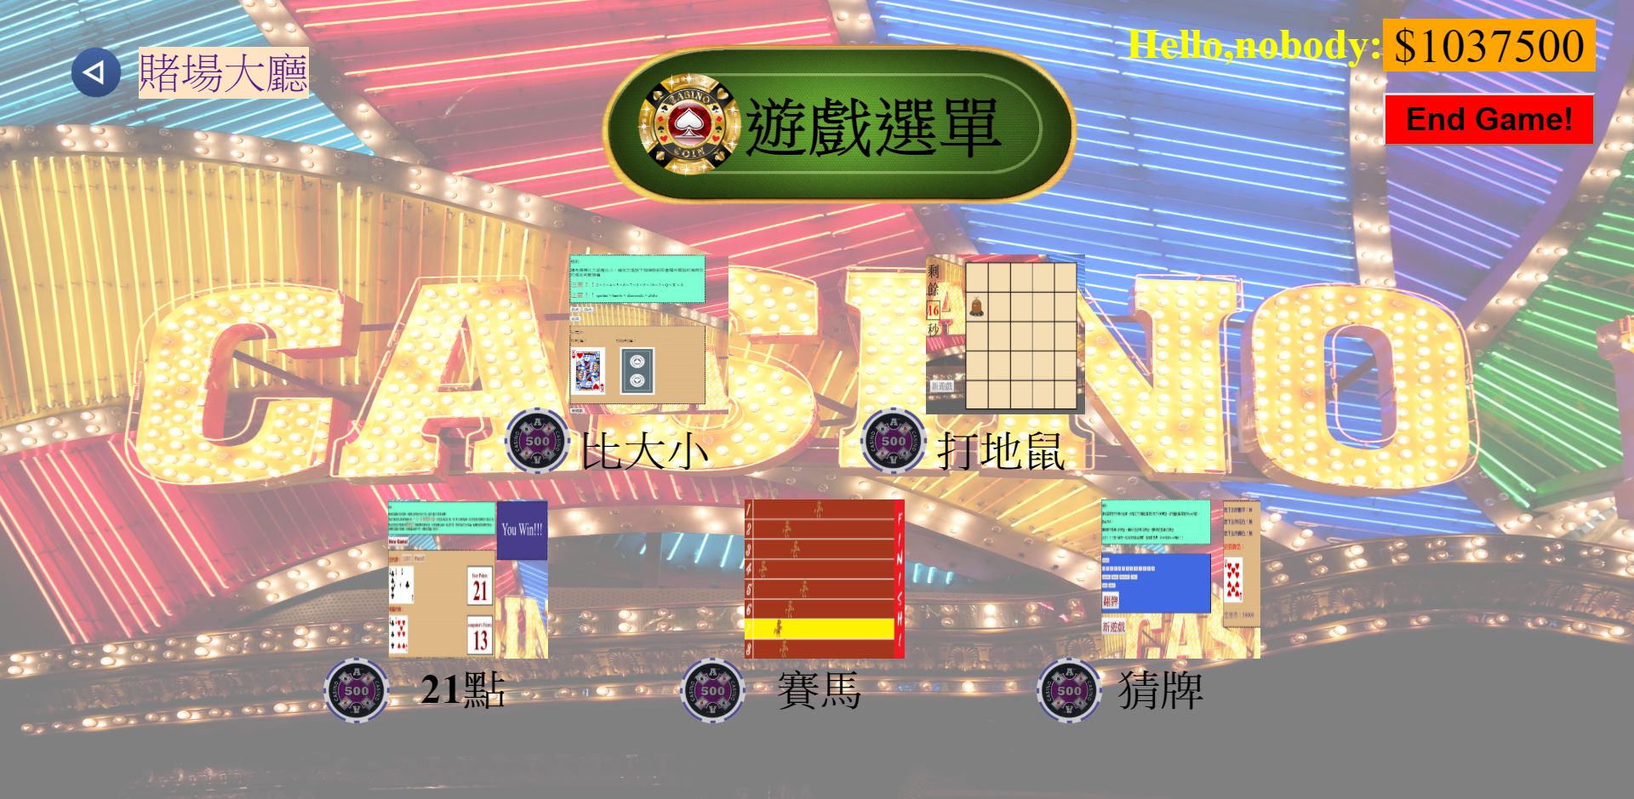
遊戲選單

Slide 6
網站特色
多種趣味遊戲以不同方式賺取大量的金錢
範圍廣泛的倍率挑戰玩家的膽量
內容與主題環環相扣
獨特的遊戲介面與風格

Slide 7
分工
顧賀翔:
1.遊戲製作
2.網頁美化
3.想法提出
周柏維:
1.設計網頁架構
2.網頁排版
3.PPT

Slide 8
技術使用
HTML5
CSS
Javascript
jQuery

